Slide 1
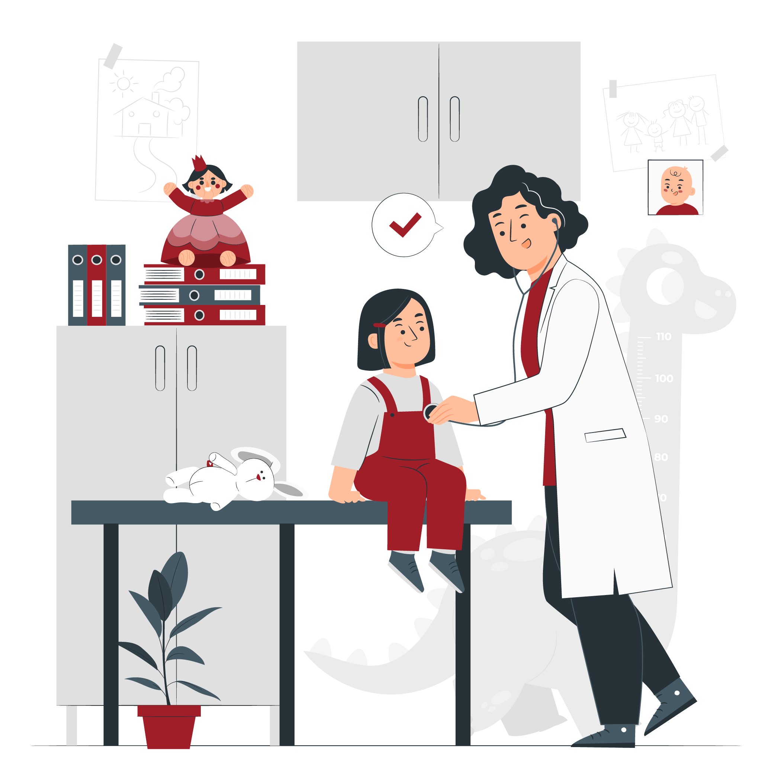
Федеральное государственное бюджетное
образовательное учреждение высшего образования
"Красноярский государственный медицинский
университет имени профессора В.Ф. Войно-Ясенецкого"
Министерства здравоохранения Российской Федерации
Болезни уха, горла и носа в детском возрасте
Смбатян Армине Смбатовна
Ассистент кафедры ЛОР-болезней
Врач оториноларинголог
«Клиники новых технологий»
«Институт ЛОР-технологий»
14 июня 2023
Конференция «Здоровый ребенок сегодня – здоровая страна завтра»

Slide 2
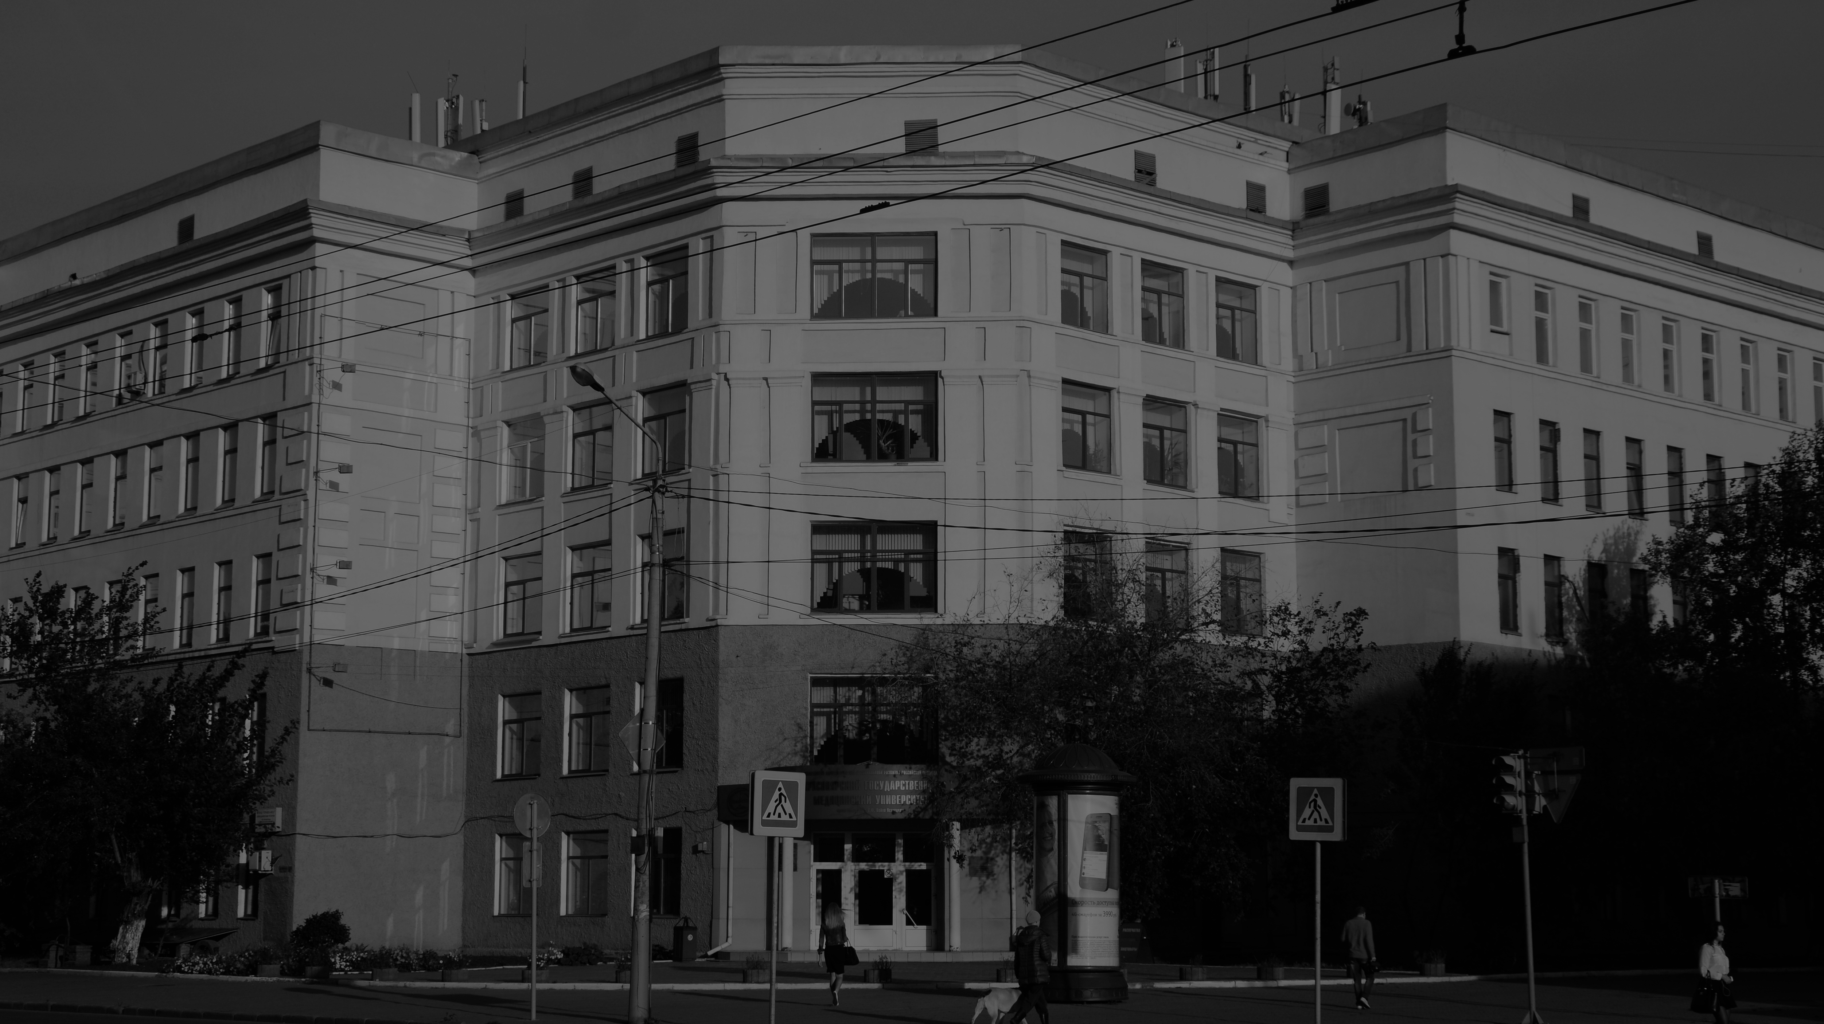
3 важных вопроса про здоровье:

Slide 3
Почему мой ребенок не дышит носом ?
2. Почему мой ребенок не слышит ?
3. Почему у моего ребенка носовые
кровотечения ?

Slide 4
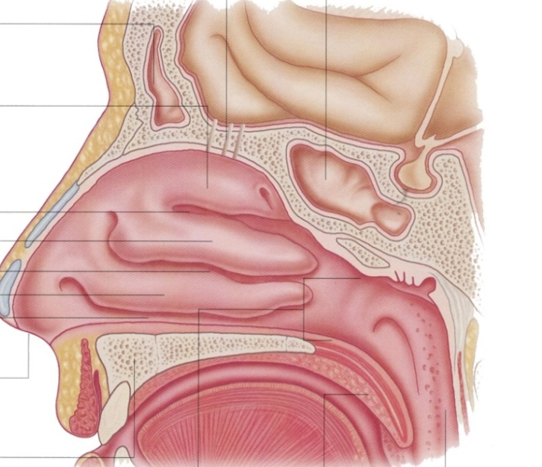
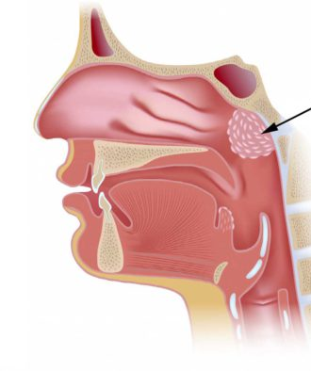
Почему мой ребенок не дышит носом ?

Slide 5
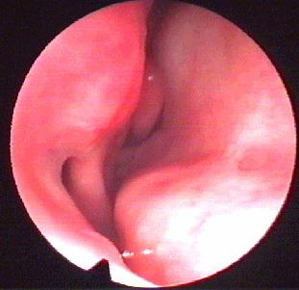
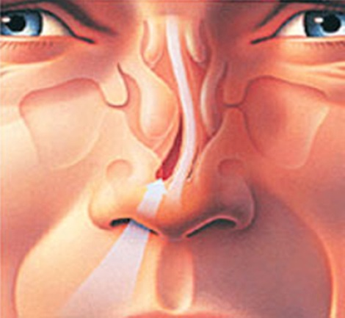
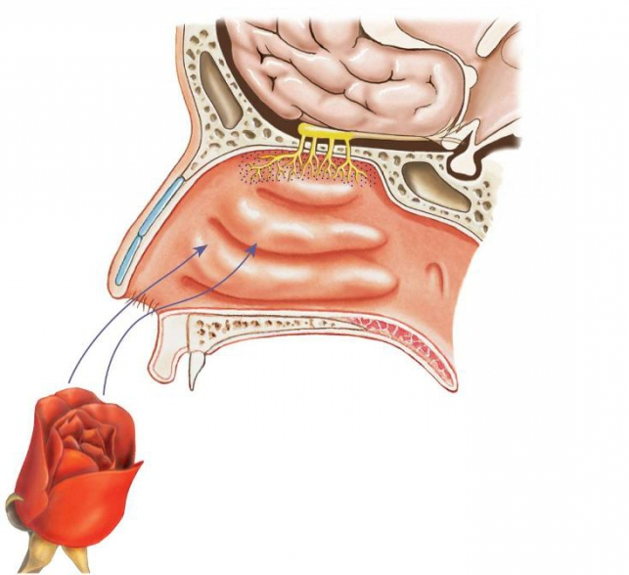
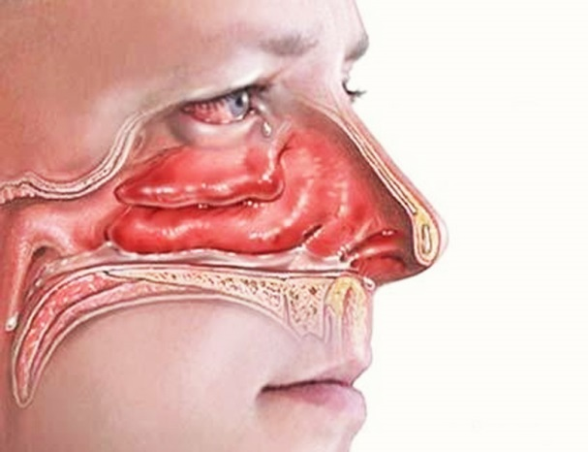
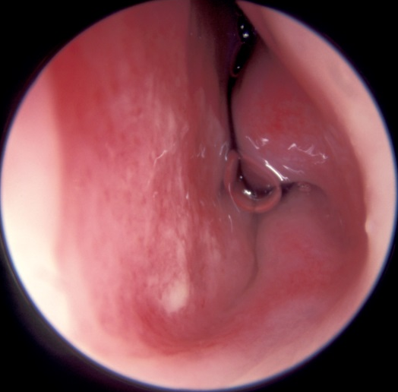
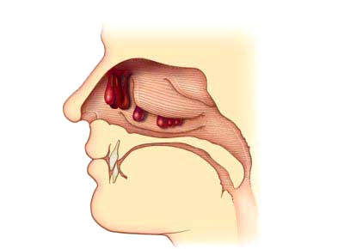
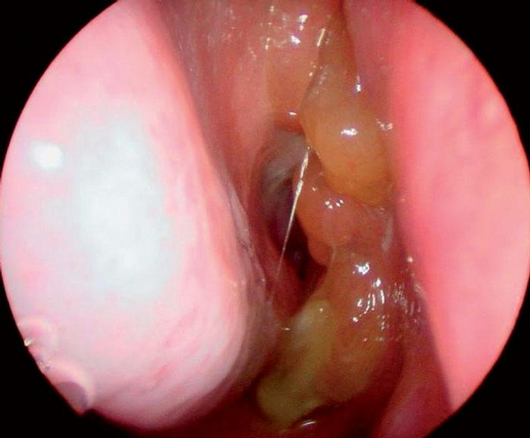
Почему не дышит нос ?

Slide 6
Аденоиды
Гипертрофия аденоидов (аденоидные вегетации, гипертрофия глоточной миндалины, гиперплазия глоточной миндалины) – это увеличение размера глоточной миндалины, сопровождающееся стойким затруднением носового дыхания и/или другими осложнениями (различными формами обструктивных нарушений сна, экссудативный средний отит, деформация лицевого скелета и др.)

Slide 7
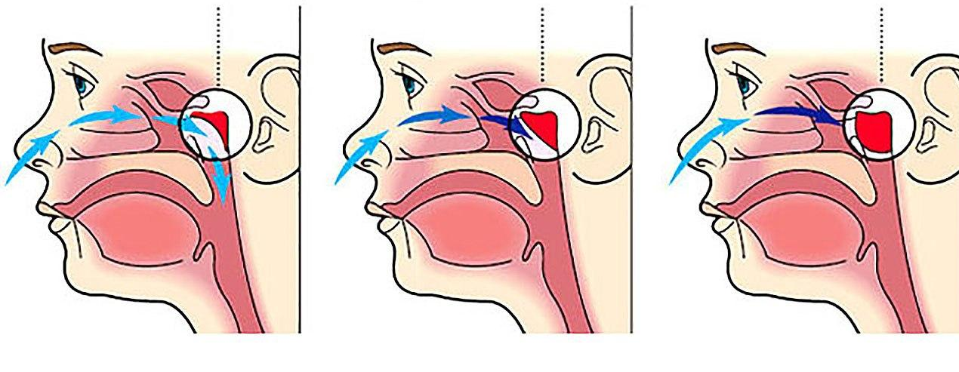
Классификация гипертрофии аденоидов А.Г. Лихачёва
3 степени гипертрофии аденоидов в зависимости от степени обструкции просвета хоаны тканью носоглоточной миндалины:
I степень –ткань глоточной миндалины прикрывает не более 1/3 верхней части сошника
II степень – ткань глоточной миндалины прикрывает от 1/3 до 2/3 сошника
III степень – ткань глоточной миндалины прикрывает более 2/3 сошника
Notes:
В России наиболее часто используют классификацию ГА, предложенную А.Г. Лихачёвым [5]. Согласно данной классификации выделяют 3 степени гипертрофии аденоидов в зависимости от степени обструкции просвета хоаны тканью носоглоточной миндалины:

Slide 8
Причина увеличения аденоидов
Вирусная инфекция
Генетическая предрасположенность
Воздействие окружающей среды
Бактериальная инфекция
Гатроэзофагеальный рефлюкс
Аллергия

Slide 9
Симптомы и жалобы пациентов с гипертрофией глоточной миндалины
Гипертрофия глоточной миндалины
храп
Затруднение носового дыхания
Кашель
Длительно сохраняющийся насморк
Снижение слуха
Notes:
Симптомы ГА и аденоидита не являются патогномоничными и требуют дифференциальной диагностики с такими заболеваниями как: острый риносинусит, хронический риносинусит, аллергический ринит, вазомоторный ринит, искривление перегородки носа, гипертрофический ринит, инородные тела полости носа и носоглотки, новообразования полости носа и носоглотки. ГА часто выделяют в качестве сопутствующего заболевания у пациентов с острым синуситом, хроническим синуситом, аллергическим ринитом

Slide 10
Симптомы и жалобы пациентов с гипертрофией небных миндалины
Гипертрофия небных миндалин
храп
Затруднения во время еды
Кашель
Затруднение речи

Slide 11
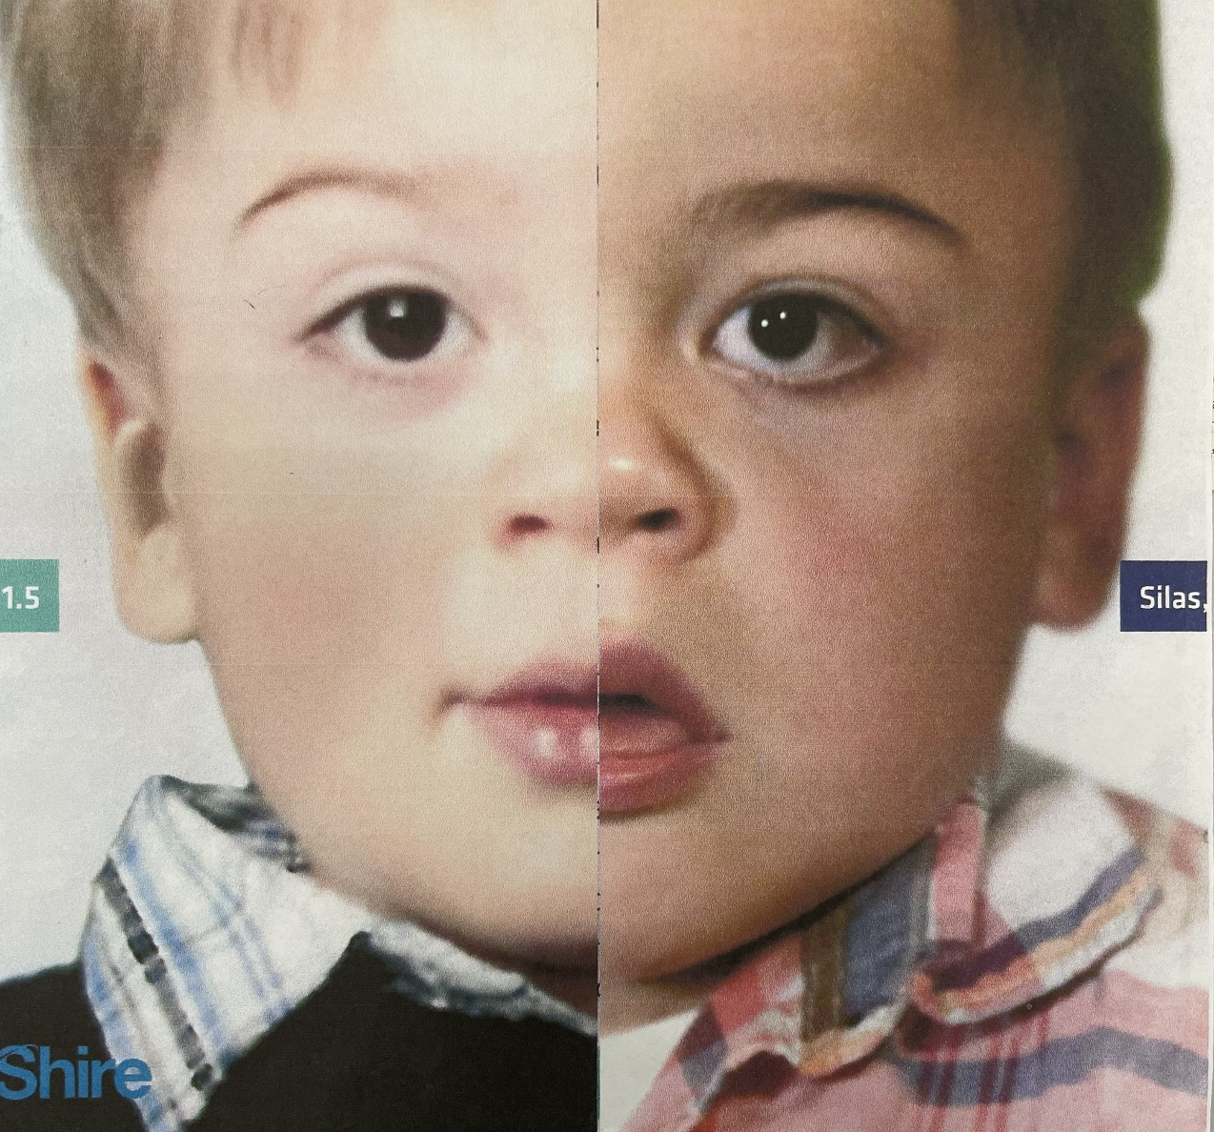
Диагностика
- Стандартный ЛОР-осмотр
- Эндоскопический осмотр ЛОР-органов
- Компьютерная томография носа и околоносовых пазух
- Рентгенография носоглотки
IFOS ENT World Congress - Paris
Notes:
Визуальный осмотр, стандартный ЛОР-осмотр

Slide 12
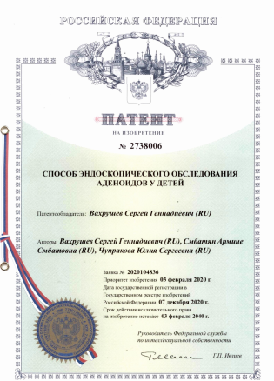
Диагностическая игровая эндоскопия верхних дыхательных путей как способ снижения стресса у детей 3-5 лет
Демонстрация ребенку анимированной истории с вымышленными героями
Эндоскопический осмотр с фиксированной на эндоскопе игрушки
Выбор ребенком понравившейся игрушки из истории
Технология прошла клиническую апробацию и запатентована

Slide 13
Как лечить?
Ирригационно-элиминационная терапия
Топическая антибактериальная терапия
Муколитические препараты
Местные глюкокортикостероиды

Slide 14
Промывание полости носа и носоглотки
Орошение полости носа 1-2 раза в день изотоническими или гипертоническими солевыми растворами (концентрация солей 1,5-3%)
- Уменьшает выраженность назальных симптомов
- Проводится в гигиенических целях
Солевой раствор до 36°С, 100-180 мл
- Ребенок берет в руки устройство с приготовленным раствором и наклоняется вперед на 90°. Лицо обязательно должно быть параллельно полу.
При промывании ребенок не должен поворачивать голову в сторону
Приоткрывает рот
Плавно, с минимальным давлением сам сжимает емкость. При этом раствор вытекает наружу через другую ноздрю. Не меняя положения тела и головы, аналогично ребенок промывает по очереди левый и правый носовой ход
Не меняя положения головы, высмаркивается, держа рот приоткрытым.
Notes:
Орошение полости носа 1-2 раза в день изотоническими или гипертоническими солевыми растворами (концентрация солей 1,5-3%) на основе морской воды позволяет оптимизировать процедуру туалета полости носа, уменьшая выраженность назальных симптомов и создавая оптимальные условия для последующего местного применения лекарственных препаратов, содержащих активное действующее вещество (например, антибактериальных препаратов).

Slide 15
Промывание полости носа
Противопоказания:
-полная непроходимость носовых ходов
-острый отит и обострение хронического отита
-индивидуальная непереносимость компонентов средства для промывания
-аденоиды III степени
-частые носовые кровотечения
-доброкачественные и злокачественные новообразования в полости носа
-возраст менее 4 лет
Слуховая (Евстахиева) труба
У детей дошкольного возраста рекомендуется воздержаться от промывания полости носа большими объемами растворов по причине высокого риска развития средних отитов, как следствия данных процедур

Slide 16
Хирургическое лечение
Показания к аденотомии
абсолютные
относительные
Рецидивирующие экссудативные отиты
Синдром обструктивного апноэ сна
Затруднение носового дыхания
Частые эпизоды острых отитов
Частые эпизоды ОРВИ
Стойкая дисфункция слуховых труб
Деформация лицевого скелета
Notes:
-персистирующее течение экссудативного среднего отита (отсутствие разрешения симптомов заболевания в течение 3 месяцев), не поддающегося консервативному лечению и подтвержденного данными тимпанометрии;
- рецидивирующее течение (3 и более эпизодов за последние 6 месяцев или 4 и более за последние 12 месяцев) острых средних отитов и/или острых синуситов при исключении других причин (в первую очередь иммунодефицитов) и неэффективности медикаментозной профилактики;

Slide 17
2. Почему мой ребенок не слышит ?

Slide 18
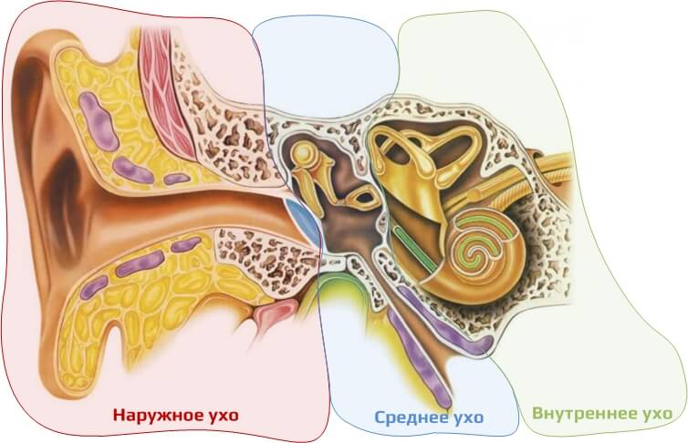

Slide 19
Причины снижения/потери слуха
Наследственные
Генетические
Ненаследственные
Врожденные
Приобретенные
Врожденные аномалии
Заболевания слухового прохода
Заболевания среднего/внутреннего уха
Инфекционные заболевания
вирусные – грипп, эпидемический паротит, корь, клещевой энцефалит,ЦМВ
бактериальные – эпидемический цереброспинальный менингит, скарлатина, дифтерия, тифы, сифилис)
Прием ототоксичных препаратов (аминогликозиды, диуретики и др.)
Воздействие громкого звука, производственного шума
Новообразования

Slide 20
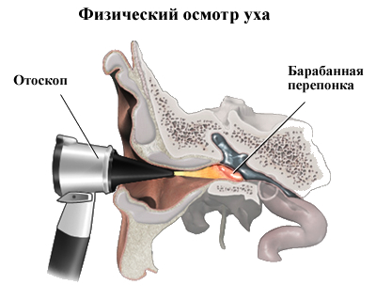
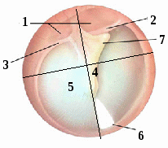

Slide 21
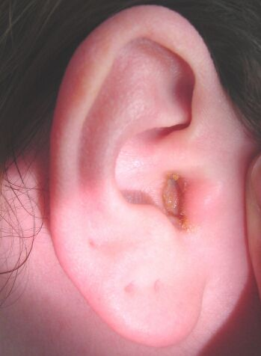
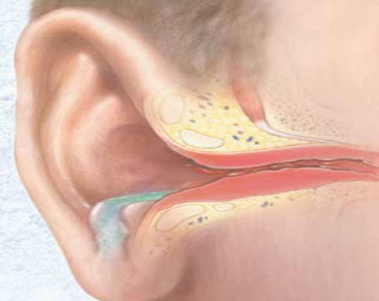
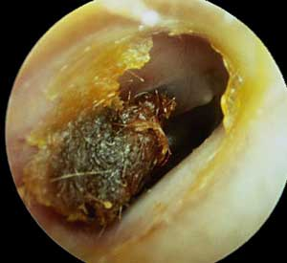
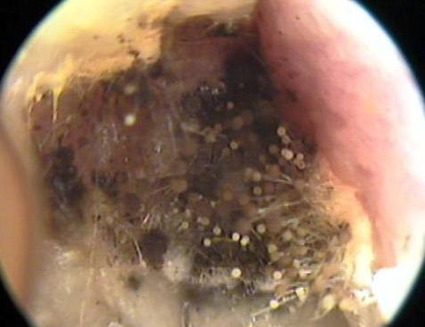
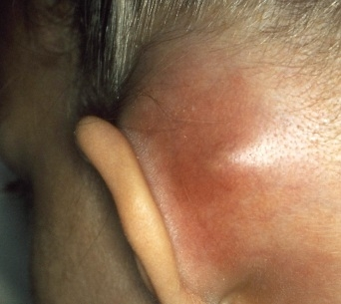

Slide 22
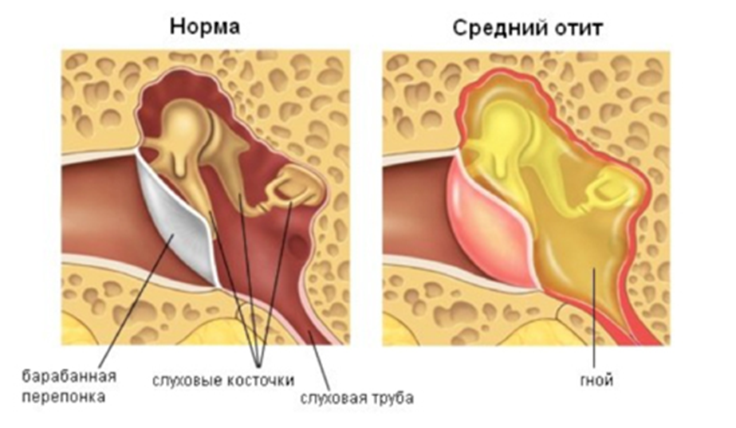
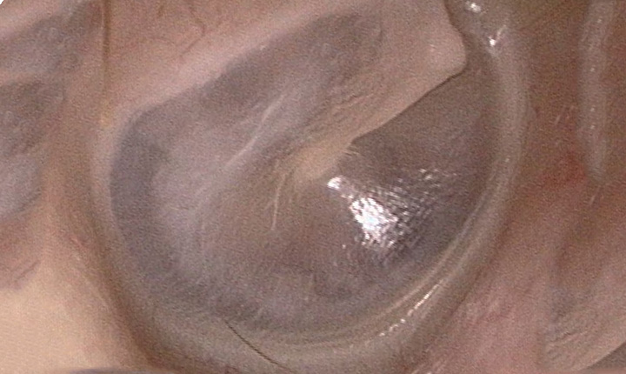
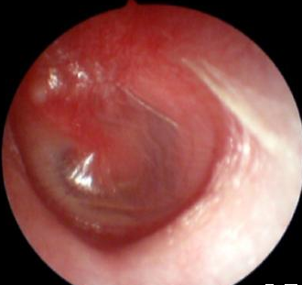
Острый гнойный средний отит
Боль в ухе
Снижение слуха
Заложенность уха
Головная боль
Повышение температуры тела
Барабанная перепонка в норме
Острый гнойный средний отит

Slide 23
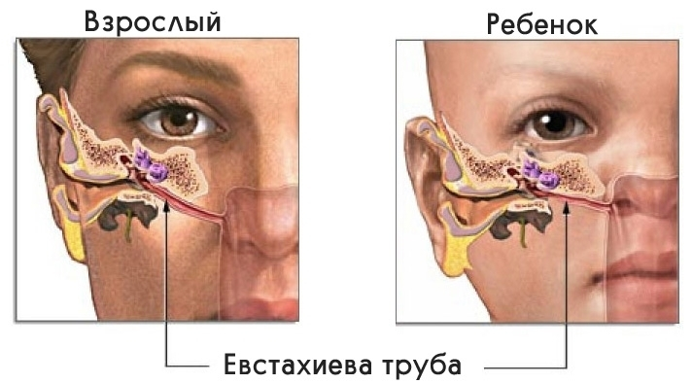

Slide 24
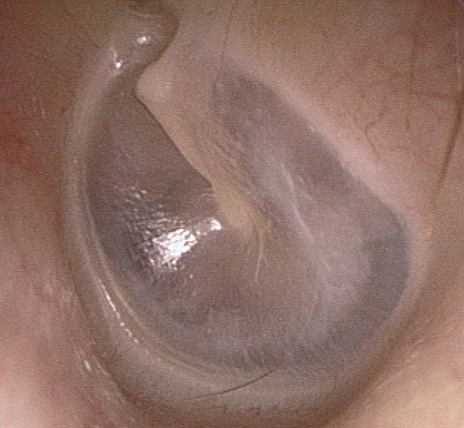
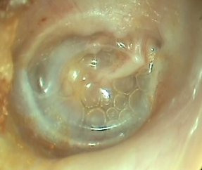
Барабанная перепонка в норме
Экссудативный отит

Slide 25
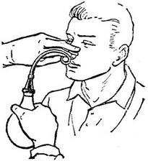
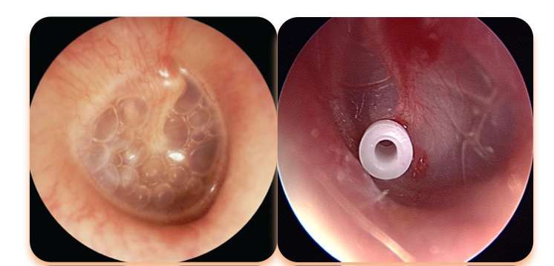
Как лечить?
Восстановление дренажной функции слуховой трубы
сосудосуживающие капли в нос
противовоспалительные препараты
муколитические средства
Продувание слуховой трубы
Физиотерапия
Консультация сурдолога!
Хирургическое лечение: аденотомия, шунтирование барабанной перепонки

Slide 26
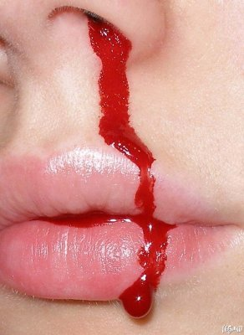
3. Почему у моего ребенка носовые
кровотечения?

Slide 27
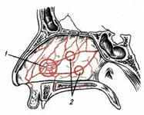
Анатомические источники кровотечений
Зона Киссельбаха
Передне-нижний отдел перегородки носа
Анастомозы клиновидно-небной, передней решетчатой и верхней губной артерий
80-95% случаев НК из этой зоны

Slide 28
Носовое кровотечение: классификация
По механизму возникновения:
Спонтанные
Травматические
По локализации:
Передне-нижнее
Задне-нижние
Верхние
Односторонние
Двухсторонние
По объему кровопотери:
незначительные
умеренные
массивные
профузные
По времени возникновения:
Первичные
Ранние
Поздние вторичные
По частоте проявления:
Спорадические
Рецидивирущие
По клиническим проявлениям:
Явные (наружные)
Скрытые (гематосинус)

Slide 29
Носовое кровотечение: причины
общие
местные
артериальная гипертензия
застой крови при пороках сердца, эмфиземе легких, заболеваниях печени, селезенки и при беременности
применение назальных спреев
побочные действия различных лекарств (аспирин)
физические факторы( пониженное атмосферное давление, перегрев, физическое напряжение)
травмы носа
острые и хронические риниты (особенно атрофические формы ринитов)
новообразования полости носа
юношеская ангиофиброма носоглотки
язвы полости носа (сифилитические, туберкулезные и др.)
хирургические вмешательства

Slide 30
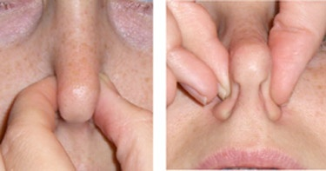
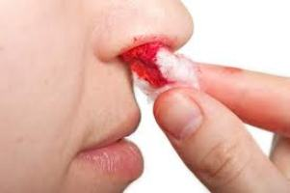
Носовое кровотечение: первая помощь
придать сидячее положение или горизонтальное с приподнятым головным концом
в кровоточащую половину носа ввести ватный или марлевый шарик, смоченный сосудосуживающим раствором или 3% раствором перекиси водорода
прижать крыло носа пальцем снаружи к носовой перегородке и удерживать его в течение 10-15 минут
наложить "холод" на область переносицы (мокрое полотенце, резиновый пузырь со льдом и др.)
дыхательные упражнения (глубокий вдох носом и выдох ртом)

Slide 31
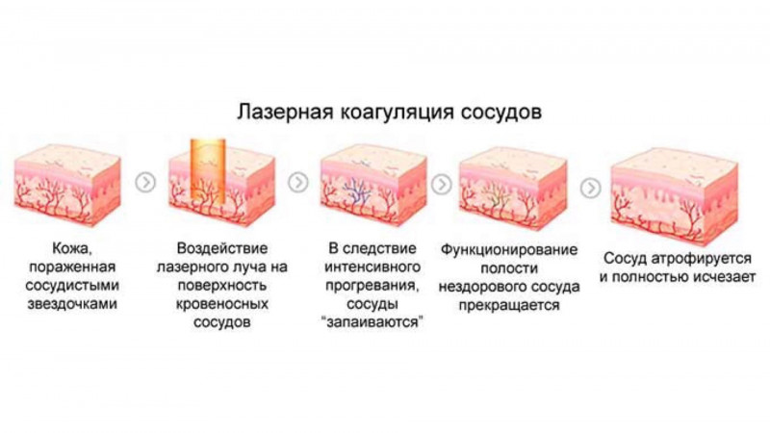
Технология выполнения
Сеанс лазерной коагуляции проходит 15 минут
Количество сеансов от 2-5, с интервалом между процедурами в 7 дней
Notes:
+ Техника выполнения данной процедуры
Сеанс лазерной коагуляции проходит 15 минут
Количество необходимых сеансов от 2-5, с интервалом между процедурами в 7 дней

Slide 33
Клиническая база кафедр КрасГМУ
Мы являемся структурным подразделением федерального государственного учреждения образования и науки. Одновременно специалисты клиники передают свой богатый опыт будущим поколениям врачей и ученых.
Безупречная репутация
В клинике работают специалисты с мировым именем. 97% пациентов рекомендуют нас своим друзьям и знакомым.
Междисциплинарный подход и индивидуальное лечение
Инновации и исследования
Все отделения Университетской клиники принимают активное участие в фундаментальных научных исследованиях. Наши пациенты имеют доступ к новейшим достижениям медицины, передовым методам диагностики, ультрасовременному медицинскому оборудованию и апробированным эффективным способам терапии.
В сложных случаях заболеваний осуществляется тесное взаимодействие профильных специалистов различных отделений клиники, проводятся консультации и разрабатывается комплексный план лечения пациента в соответствии с его индивидуальными и клиническими показателями.
Помощь всем категориям граждан
Университетская клиника занимается лечением пациентов со всей России, жителей ближнего и дальнего зарубежья. Высококвалифицированные врачи занимаются диагностикой, лечением и реабилитацией пациентов с распространенными и редко встречающимися заболеваниям.

